Slide 1


Slide 2


Objetivos:
1 - Preparar espiritualmente nossa própria família.
2 - Orar para resgatar pessoas, que fazem parte de nossa família que ainda não encontraram em Deus a completa solução para seus problemas e fragilidades”.
Pr. Erton

Slide 3

Se houve um tempo em que cada casa deve ser uma casa de oração, é hoje.
Pais e mães devem muitas vezes erguer o coração a Deus em humilde súplica por si e por seus filhos.
Que o pai, como o sacerdote da casa, deponha sobre o altar de Deus o sacrifício da manhã e da tarde, enquanto a esposa e filhos se unem em oração e louvor. Em uma casa como essa, Jesus
gostará de demorar-Se. {MJ 325.1

Slide 4
Ênfase Missionária:
Motivos de oração e ações missionárias
voltadas para a família.

Slide 5
Data da Programação:
18 a 27 de Fevereiro de
2021.

Slide 6



Oração pelos 10 dias
Ministério da Mulher
Dia 06/02- Início do movimento de Oração pelo projeto dos 10 dias, com adultos, jovens, adolescentes e crianças.

Slide 7
Primeiro sábado: 20 de Fevereiro
Dia de Jejum e Oração.
Coordenação:
Ministério da Mulher.

Slide 8

SERMÕES PARA OS 10 DIAS DE ORAÇÃO
Cultos diários na igreja

Slide 9

Ministério da Recepção
Os recepcionistas devem ser informados com antecedência sobre a
programação.
Mudamos a maneira de atender, mas a essência continua a mesma: AMAR, ACOLHER, ATENDER E
ACOMPANHAR.

Slide 10
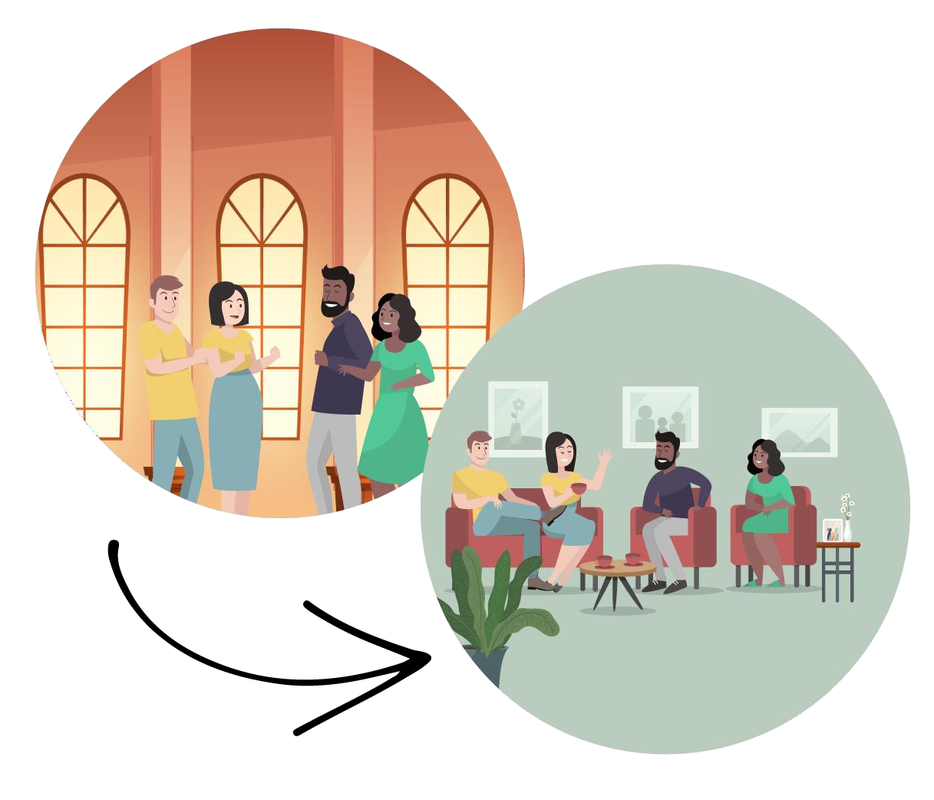
Transformando irmãos de sangue
em irmãos de fé
10 DIAS DE ORAÇÃO
LARES DE ESPERANÇA
PROGRAMA 27 fevereiro

Slide 12

Projeto Consolidado

Slide 13
Movimento de Oração

Slide 14
Hora de Orar

Slide 15
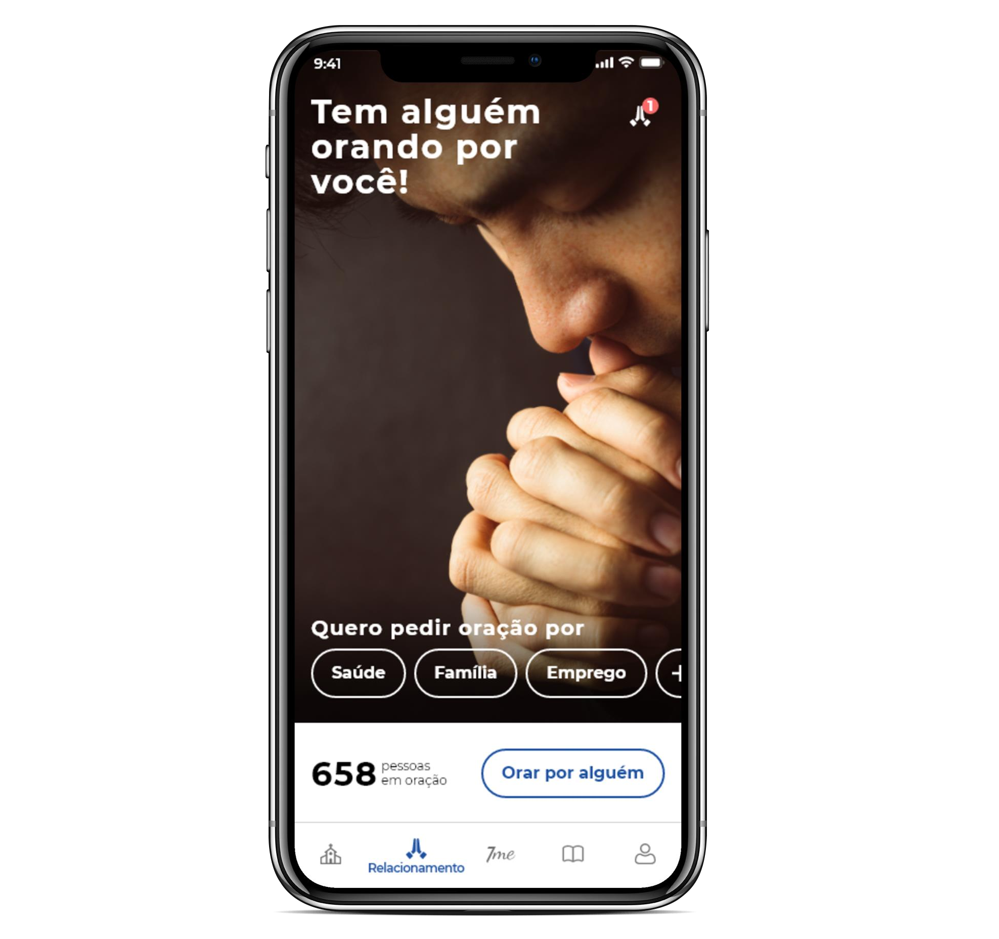


Slide 16

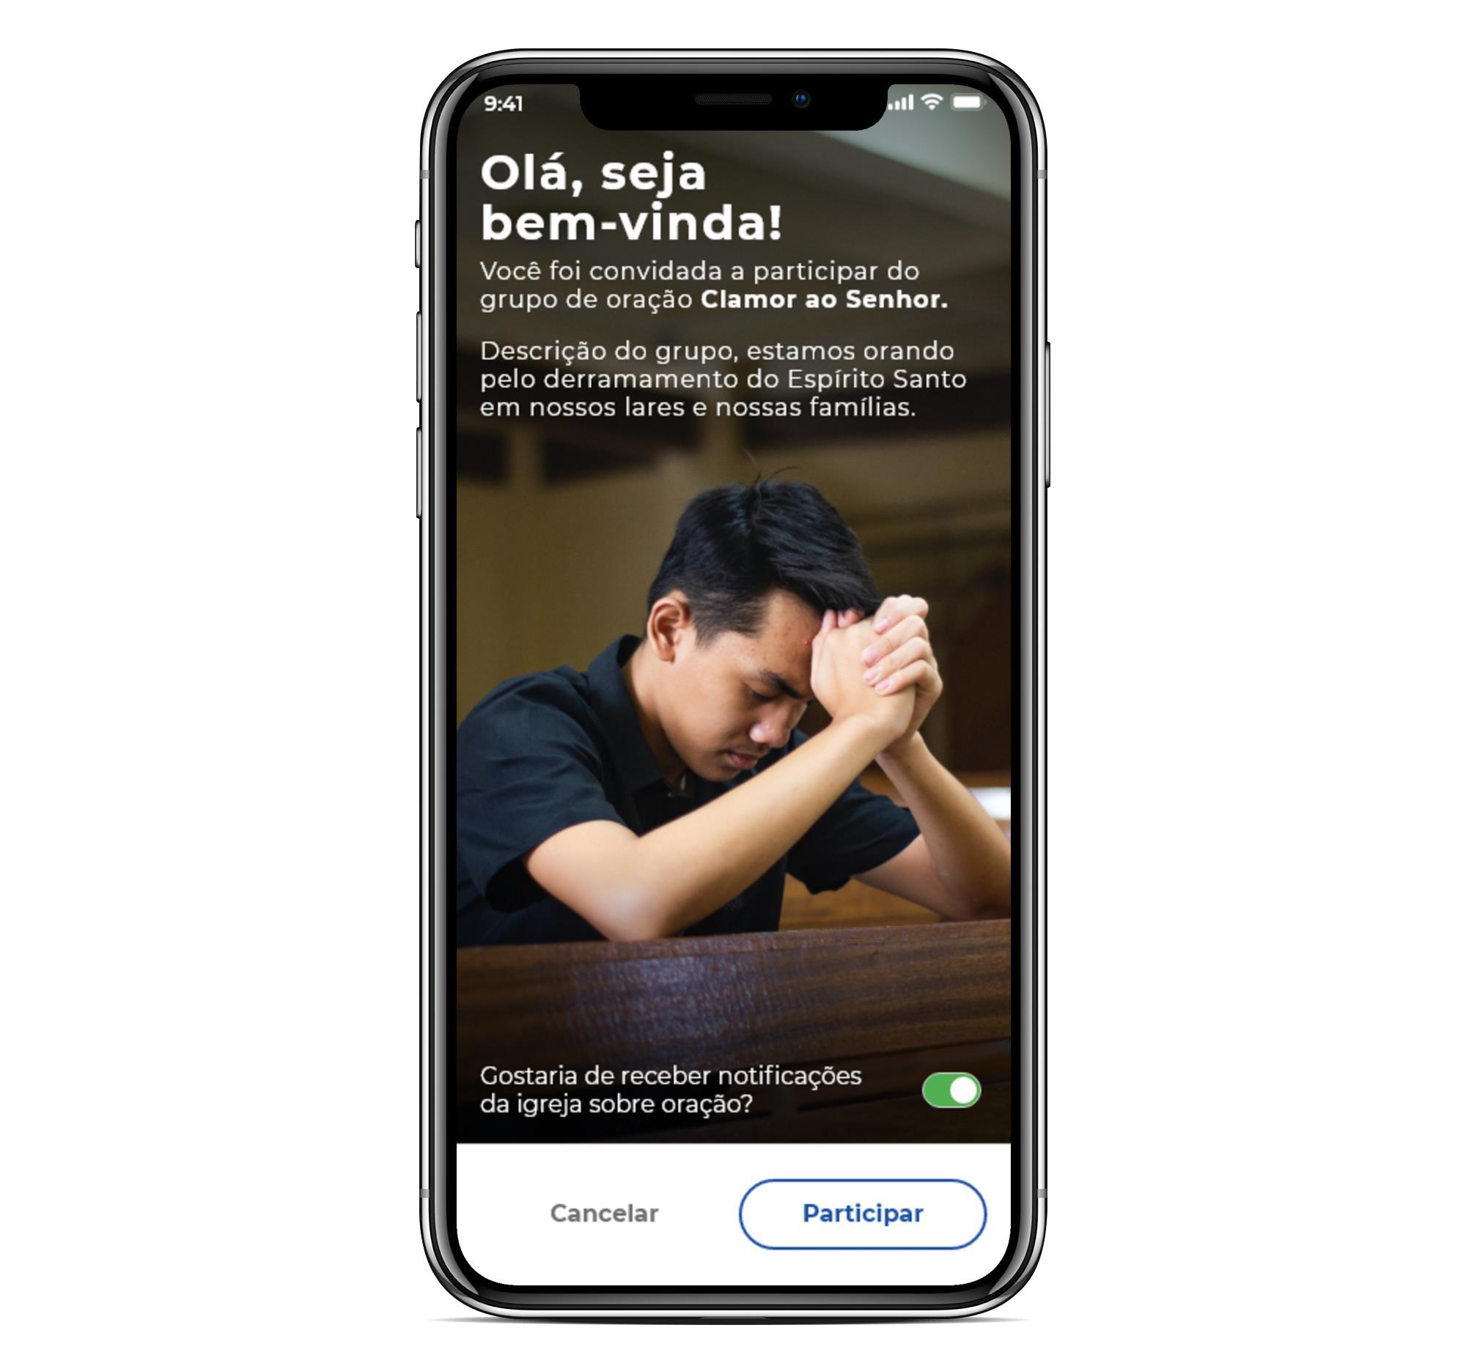

Slide 17
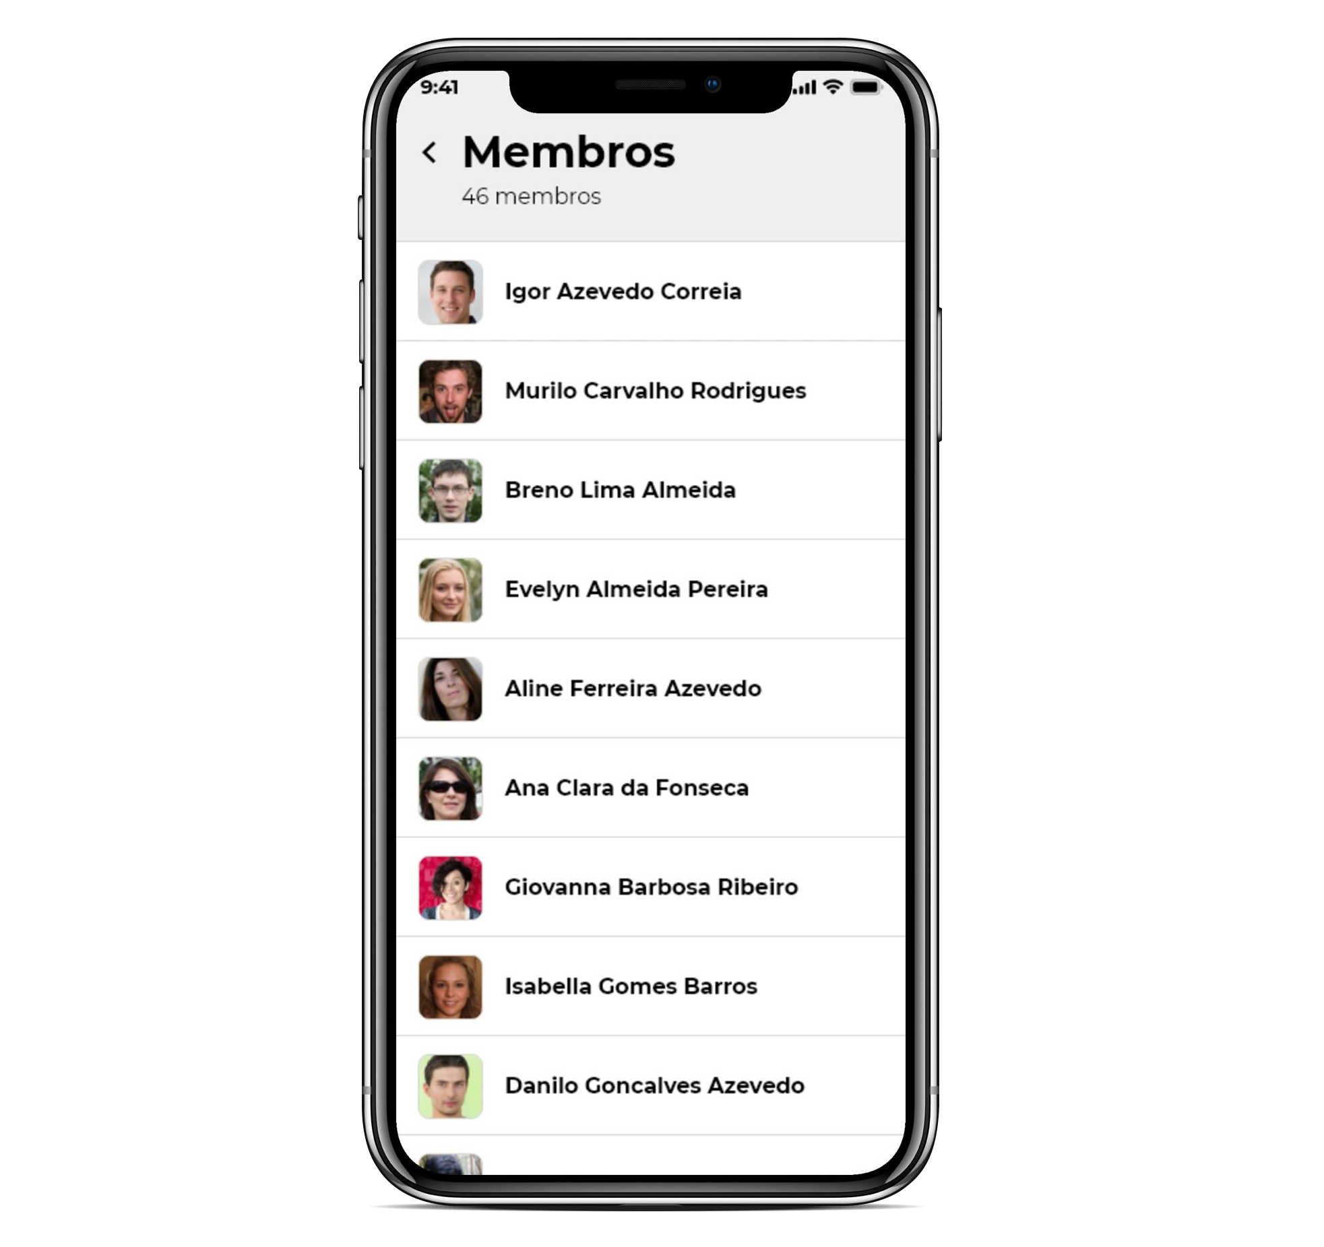
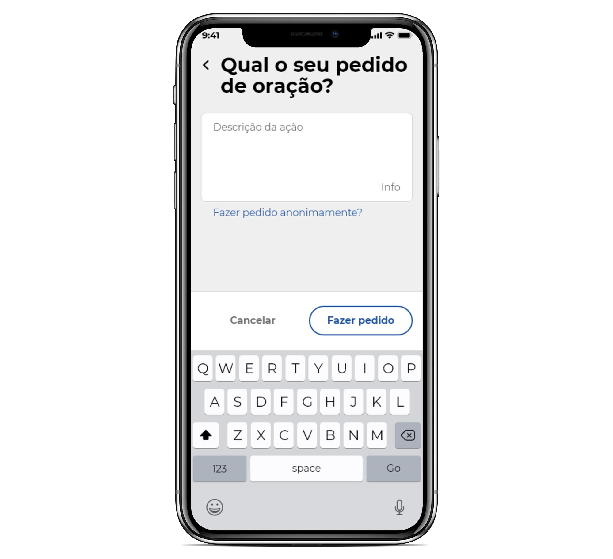

Slide 18
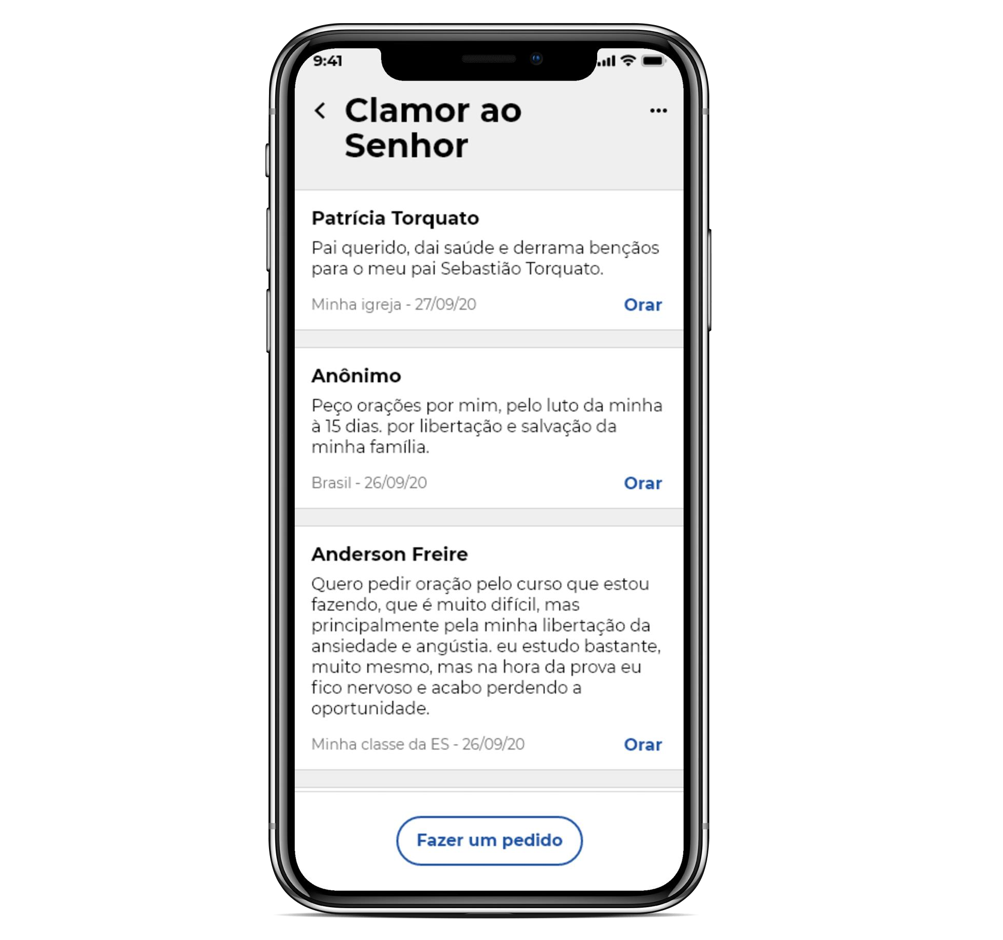
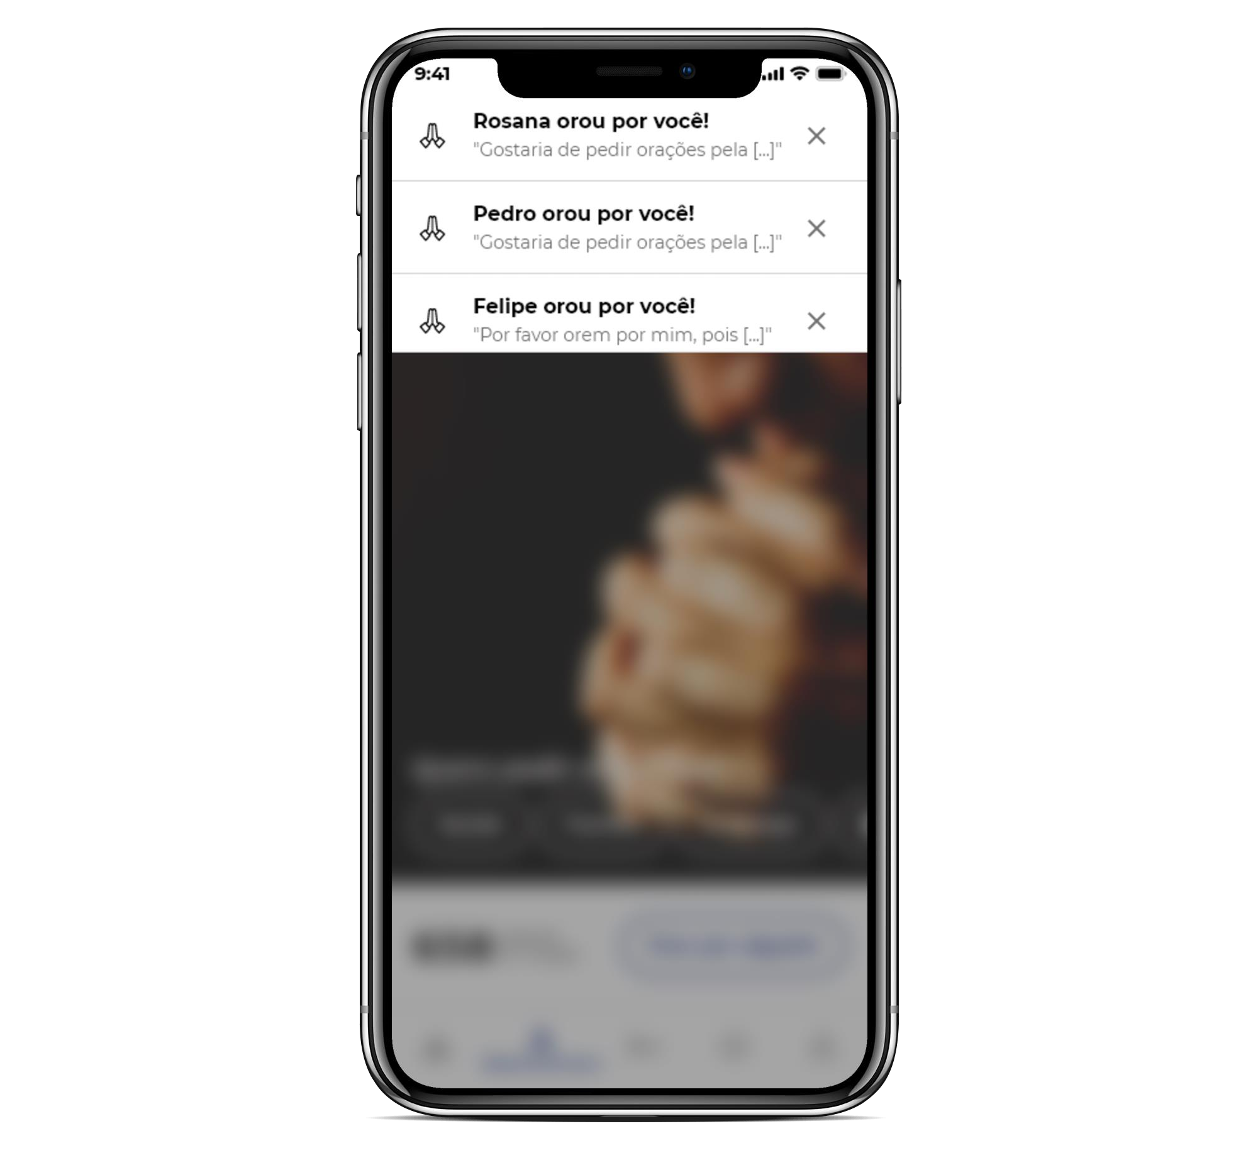

Slide 19
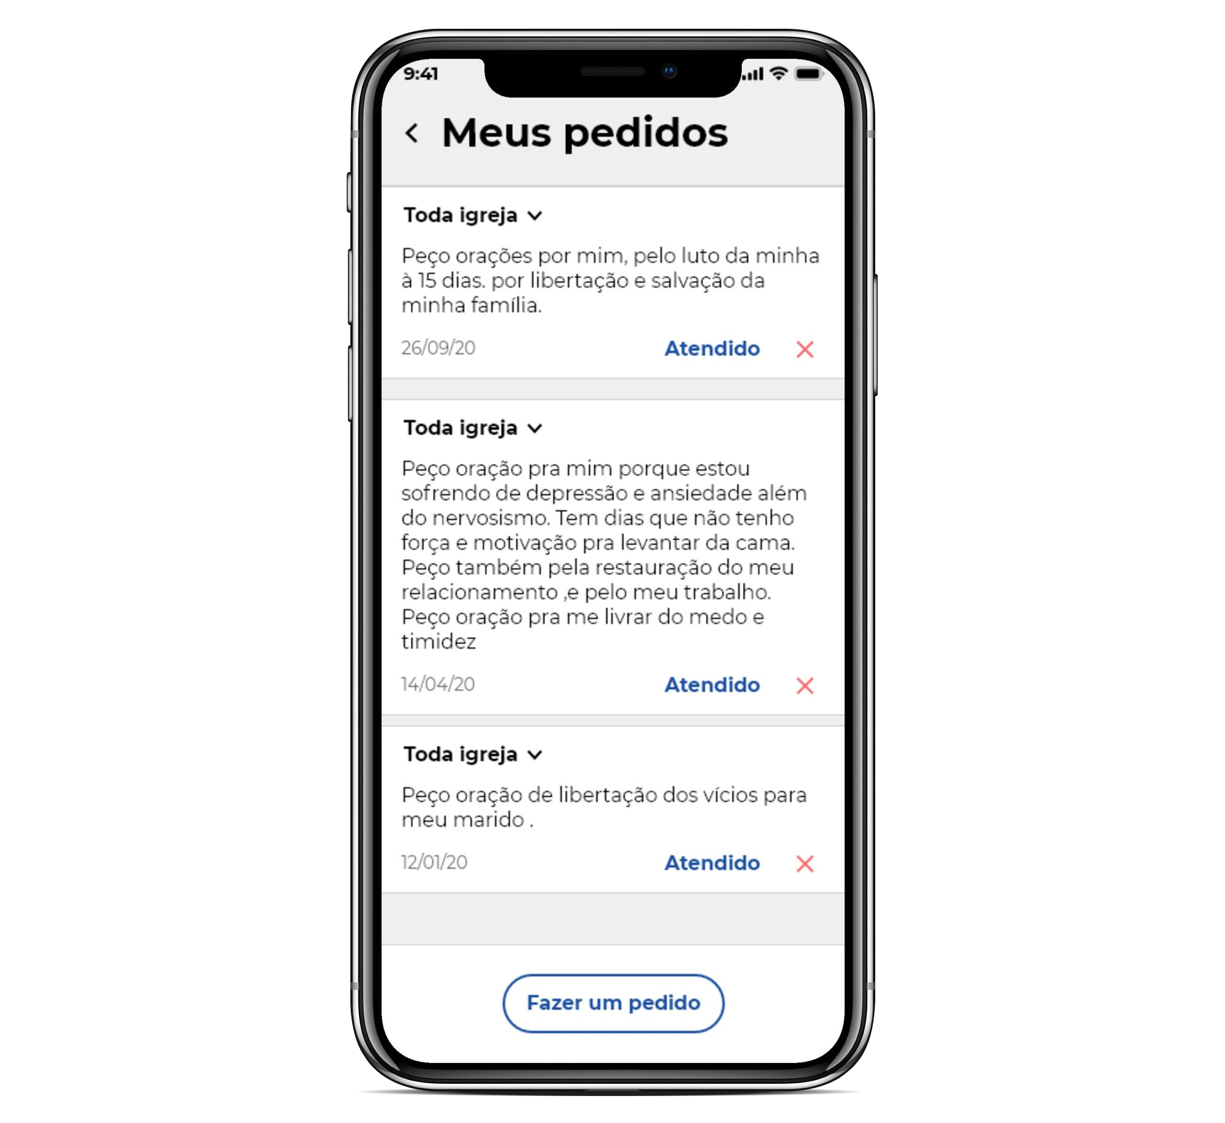
Imagine!

Slide 20

Departamentos Integrados

Slide 21


Temas diários:
A prioridade nº 1 da família;
O segredo da felicidade da família;
Acontece nas melhores famílias;
Os elos da corrente familiar;
A receita médica da família;
A missão da família;
O investimento seguro da família;
É dando que a família recebe;
A fonte do poder da família;
A esperança da família.

Slide 22

Ele jamais repele alguém que a Ele recorre com coração contrito.
Nenhuma oração sincera se perde. Em meio das antífonas do coro celestial, Deus ouve o clamor
do mais débil ser humano. {PJ 88.4}

